Slide 1
Impact de l’amorçage rythmique sur la production de la parole chez des personnes atteintes de la maladie de Parkinson Étude de cas
JEP 2002
Leonardo Contreras Roa Paolo Mairano Caroline Moreau Anahita Basirat

Slide 2
Contexte
Maladie de Parkinson (MP) → Dysarthrie
Interventions basées sur le rythme → ✅Comportements moteurs (Koshimori & Thaut, 2018)
Amorçage rythmique → ✅Production de la parole
Trouble de la parole qui peut provoquer des altérations dans l’organisation temporelle de la parole
Rhythmic priming: Ecoute de stimuli rythmiques avant la perception / production de la parole.
(Cason et. al, 2012 ; Zhang & Zhang, 2019)

Slide 3
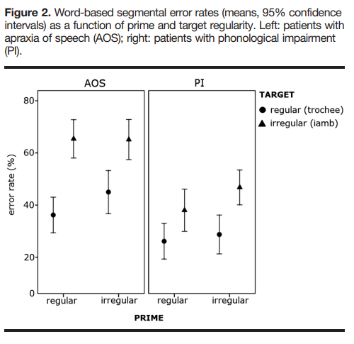
Contexte
Aichert et al. (2019)
Phonological accuracy en cas d’amorces régulières.
→ Patients aphasiques

Slide 4
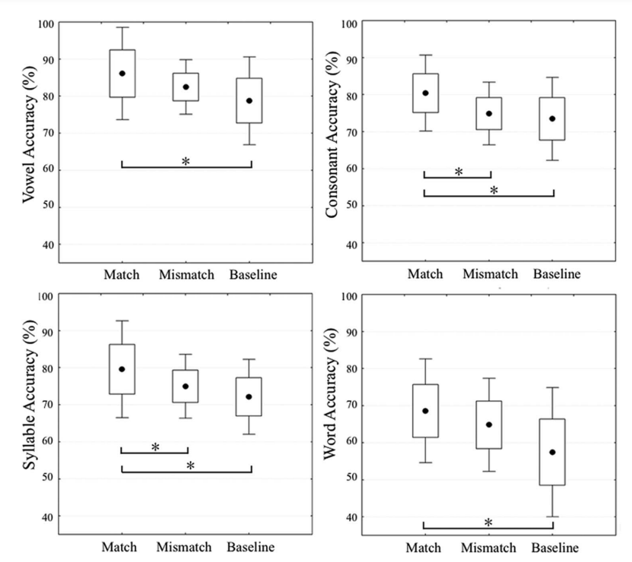
Contexte
Cason et al. (2015)
Phonological accuracy en cas d’amorces régulières.
→ Enfants malentendants
xxXxxX
xxxXxX

Slide 5
Objectif
Etudier le bénéfice de l’écoute de stimuli auditifs rythmiques sur la production de la prosodie dans la MP.
Hypothèse : la stimulation rythmique influence la planification et l’exécution des propriétés rythmiques des énoncés et améliore la production des aspects rythmiques impactés par la MP.

Slide 6
Motivation de l’étude
Étude des liens perception-production et musique-parole.
Proposition d’interventions non-médicamenteuses et personnalisées à terme.

Slide 7
Méthodologie : design expérimental
Amorces
Phrases
Locuteurs
Amorce régulière
Amorces irrégulières
Silence
Structure fixe des phrases
Hiérarchie prosodique IP > ip > AP
Distracteurs inspirés du corpus Fharvard (Aubanel et al., 2020)
Sctrl : 78 ans, homme, contrôle.
Spark : 67 ans, homme, atteint de MP.
Présentation d’amorce rythmique → Présentation de phrase écrite à lire → Lecture à voix haute

Slide 8
Phrases
x x X x x X x x X x x X
w w s w w s w w s w w s
{_{IP} [_{ip} (_{AP} j’ai mangé) (_{AP} des croissants) ] [_{ip} (_{AP} au goûter) (_{AP} aujourd’hui) ] }
IP = Intonational Phrase = Syntagme intonatif
ip = intermediate phrase = syntagme intermédiaire
AP = accentual phrase = syntagme accentuel
⏮️

Slide 9
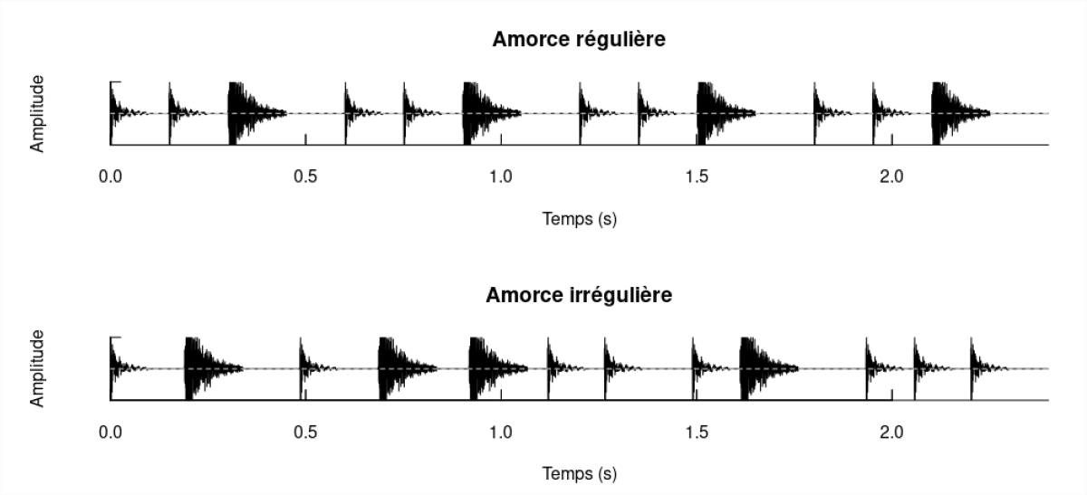
Amorces
Amorce régulière
Amorces irrégulières
Silence
⏮️

Slide 10
Méthodologie : design expérimental
Trois blocs de 18 essais (15 items cibles et 3 items distracteurs).
Lors du bloc ≪ régulier ≫, l’amorce régulière était présentée et ensuite une phrase a lire s’affichait sur l’écran.
Lors du bloc ≪ irrégulier ≫, une amorce irrégulière était présentée avant la présentation d’une phrase.
Lors du bloc ≪ silence ≫, aucune amorce auditive n’était présentée.
Amorce régulière | Amorces irrégulières | Silence | Total
15 phrases cible 3 items distracteurs | 15 phrases cible 3 items distracteurs | 15 phrases cible 3 items distracteurs | 45 phrases * 2 locuteurs +9 distracteurs * 2 locuteurs

Slide 11
Méthodologie : extraction de données
Métriques du rythme utilisées (suivant Lowit et al., 2018)
— %V : pourcentage de la durée de l’énoncé composé d’intervalles vocaliques.
— VarcoV : écart-type des intervalles vocaliques divisé par la durée vocalique moyenne (×100).
— VarcoC : écart-type des intervalles consonantiques divisé par la durée consonantique moyenne (×100).
— nPVI-V : indice normalisé de variabilité par paires pour les intervalles vocaliques. Moyenne des différences entre les intervalles vocaliques successifs divisée par leur somme. (×100).
— rPVI-C : indice de variabilité par paires pour les intervalles consonantiques. Moyenne des différences entre les intervalles consonantiques successifs.
Détection automatique des proéminences (ProsoProm, Goldman & Simon, 2020)
Délai d’initialisation

Slide 12
1) Résultats : métriques du rythme
Consonnes
🔄
Voyelles

Slide 13
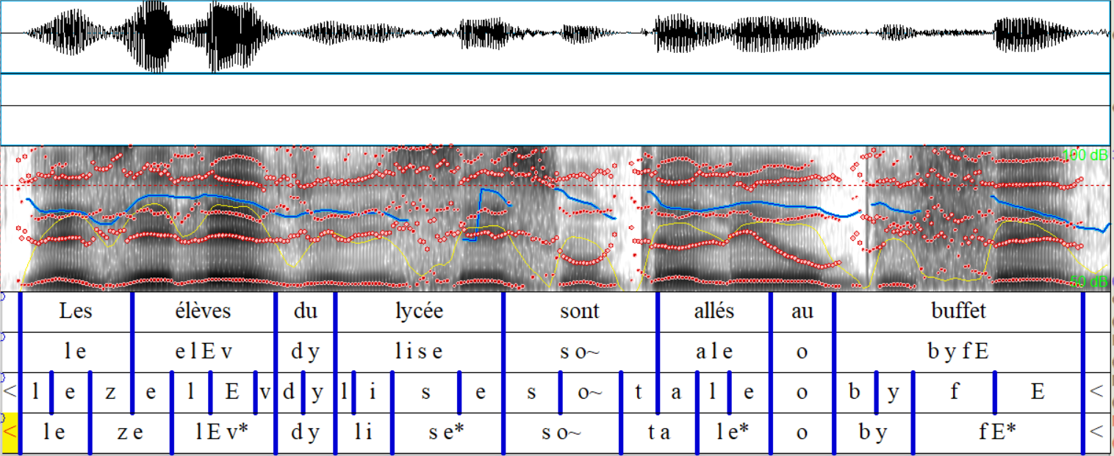
2) Résultats : Proéminence
1
2
3
4

Slide 14
2) Résultats : Proéminence
ProsoProm: détection de proéminences aux emplacements 1, 2, 3 et 4, par locuteur et par type d’amorce.
Si une proéminence est détectée, ProsoProm détermine si elle l’était du fait de :
La variation de F0 relative
La durée relative

Slide 15
2) Résultats : Proéminence
Valeurs absolues (montées et descentes confondues) de la distance tonale parcourue dans les syllabes cible détectées comme étant proéminentes du fait de leur variation relative de F0.

Slide 16
3) Résultats : Délai d’initialisation
Délai entre la présentation du texte écrit et le debut de l’élocution.
🔄

Slide 17
Recapitulatif des résultats
Métriques du rythme
Variation des indices consonantiques du rythme :
Valeurs plus élevées en cas d’amorce irrégulière pour le locuteur contrôle.
Valeurs moins élevées en cas d’amorce régulière pour le locuteur atteint de MP.
La détection des proéminences ne montre pas de tendances nettes mais donne un aperçu de la hiérarchie des domaines prosodiques des énoncés produits.
Délai d’initialisation plus court en cas d’amorce régulière.
ProsoProm
Délai d’initialisation

Slide 18
Limites et perspectives
Étude de cas pour pilotage la méthodologie.
Tendances à confirmer avec plus de locuteurs.
Analyse d’autres métriques du rythme :
nPVI-VC → Indice de variabilité de paires vocaliques + consonantiques.
Comparaison de la performance de ProsoProm avec l’évaluation de juges.
Confirmer les tendances observées concernant le délai d’initialisation.
Métriques du rythme
ProsoProm
Délai d’initialisation

Slide 19
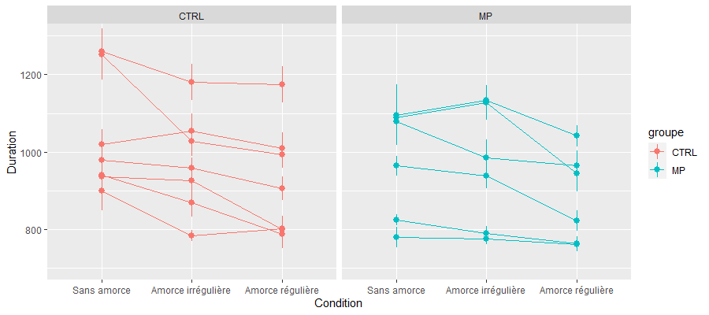
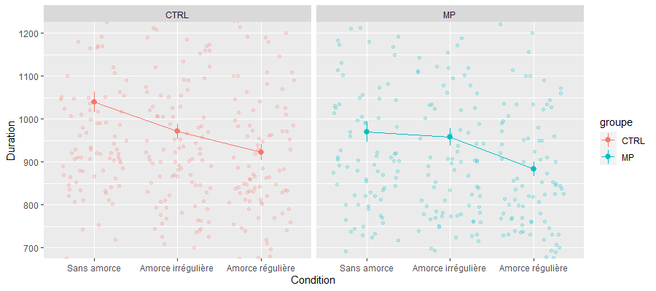
À présent : résultats préliminaires
Délai d’initialisation par condition d’amorce.
13 locuteurs:
- 6 MP
- 7 CTRL
L’effet de groupe n’est pas significatif
L’effet de condition d’amorce l’est
🔄

Slide 20
Merci beaucoup !

Slide 21
Références
AUBANEL V., BAYARD C., STRAUSS A. & SCHWARTZ J.-L. (2020). The Fharvard corpus: A phonemically-balanced French sentence resource for audiology and intelligibility research. Speech Commun., 124, 68–74.
AICHERT I., LEHNER K., FALK S., SPÄTH M., ZIEGLER W. (2019). Do Patients With Neurogenic Speech Sound Impairments Benefit From Auditory Priming With a Regular Metrical Pattern?. J Speech Lang Hear Res, 3104-3118.
CASON N., HIDALGO C., ISOARD F., ROMAN S. & SCHÖN D. (2015). Rhythmic priming enhances speech production abilities : Evidence from prelingually deaf children. Neuropsychology, 29(1), 102–107.
GOLDMAN J.-P. & SIMON-HUSTINX A. C. (2020). Prosobox, a Praat plugin for analysing prosody. Proceedings of the 10th International Conference on Speech Prosody, p. 1009–1013.
KOSHIMORI Y. & THAUT M. H. (2018). Future perspectives on neural mechanisms underlying rhythm and music based neurorehabilitation in Parkinson’s disease. Ageing Res. Rev., 47, 133–139.
LOWIT A., MARCHETTI A., CORSON S. & KUSCHMANN A. (2018). Rhythmic performance in hypokinetic dysarthria : Relationship between reading, spontaneous speech and diadochokinetic tasks. J. Commun. Disord., 72, 26–39.
ZHANG N. & ZHANG Q. (2019). Rhythmic pattern facilitates speech production : An ERP study. Sci. Rep., 9(1), 12974.

Slide 22
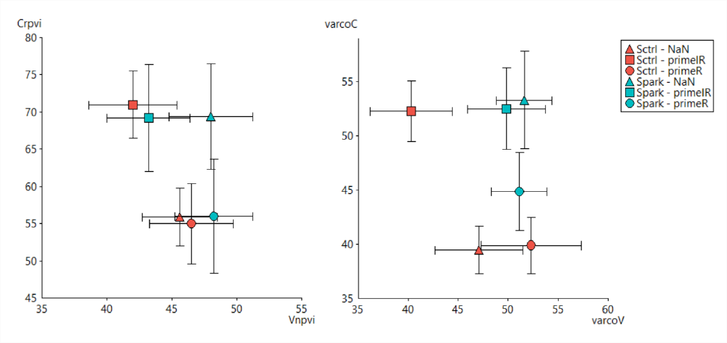
(Mairano & Romano 2011)
🔄

